Slide 1

«Опыт работы службы практической психологии ТМР на уровне первичной профилактики суицидального поведения»
Петрова Светлана Александровна,
педагог-психолог МУ Центр «Стимул»

Slide 2
Кадровый состав
19 ОУ
7 городских школ
12 сельских школ
1 ППМС-Центр
1 Учреждение дополнительного образования
13 педагогов-психологов в ОУ
1 педагог-психолог в УДО

Slide 5
Мишени работы
Разработка модели психолого-педагогического сопровождения
Подбор диагностического инструментария
Разработка методических материалов

Slide 6
Цель
профилактика суицидоопасных кризисов через восстановление или улучшение уровня адаптации подростков;
своевременное выявление начала пресуицидального периода.

Slide 7
комплекс мероприятий в рамках сопровождения
Обучение классных руководителей более адекватному пониманию суицидального поведения подростков.
Информирование родителей о признаках психологического кризиса и суицидальных знаках.
Разработка рекомендаций по психологической поддержке подростка группы риска для родителей.
Консультации психолога с классными руководителями по проблемам выявления и контроля факторов суицидального риска.
Разработка рекомендаций по педагогической поддержке подростков группы риска для учителей.
Проведение профилактических мероприятий для подростков
Психологическая помощь подросткам группы риска

Slide 8
Обучение классных руководителей
характеристика суицидального поведения подростков;
семейные социальные и возрастные факторы, влияющие на суицидальное поведение подростков;
подростковая аутоагрессия и суицид;
СМИ, интернет и подростковые суициды;
особенности контакта с подростками группы суицидального риска;
основы превенции, интервенции и поственции суицидального поведения подростков.

Slide 9
тренинг для педагогов «Предупреждение и профилактика суицида»
Цель: актуализация проблем суицидального поведения детей;
формирование значимости включённости в процесс профилактики.

Slide 10
Таблица факторов риска развития кризисных состояний и наличия суицидальных знаков у обучающихся
заполняется классными руководителями

Slide 11
 | № | Факторы
Факторы социальной ситуации | 1. | Изменение места учебы в течение учебного года или смена двух или более школ за весь период обучения
 | 2. | Недавняя перемена места жительства
 | 3. | Стойкое отвержение сверстниками
 | 4. | Разрыв отношений с близким другом, парнем / девушкой
 | 5. | Неприятности с законом, унижение, физическое или сексуальное насилие
 | 6. | Негативная стигматизация со стороны окружающих (позорные клички, прозвища)
 | 7. | Чувство стыда, связанное с нежелательной беременностью, раскрытием факта мастурбации или гомосексуальных контактов
 | 8. | Неудачные попытки стать лидером или удержать позицию лидера

Slide 12
Факторы семейной ситуации | 1. | Резкое снижение социального или материального статуса родителей
 | 2. | Тяжелое заболевание близких родственников или самого ребенка
 | 3. | Распад семейного очага (развод, измены, сожительство)
 | 4. | Хронические конфликты между супругами, враждебность между членами семьи
 | 5. | Неполная семья
 | 6. | Высокий уровень требований и санкций в отношении ребенка наряду с отсутствием эмоциональной поддержки со стороны родителей
 | 7. | Алкоголизм или наркомания родителей, асоциальная семья
 | 8. | Недавняя смерть близкого родственника
 | 9. | Наличие в семье психически больных
 | 10. | Суициды родственников

Slide 13
Суицидальные знаки | 1. | Стремление к изоляции, уединению, подавленность
 | 2. | Возбуждение, гиперактивность, нетерпеливость, озлобленность
 | 3. | Потеря интереса к увлечениям, спорту, развлечениям
 | 4 | Нерегулярный прием пищи - потеря аппетита и веса, или обжорство
 | 5. | Нарушение режима сна - бессонница
 | 6. | Резкое изменение в соблюдении правил личной гигиены
 | 7. | Резкое изменение стиля поведения и способов общения
 | 8. | Стремление к рискованным действиям
 | 9. | Частые случаи травматизма
 | 10. | Употребление наркотиков, алкоголя
 | 11. | Интерес к литературе, музыке, связанной с темой смерти
 | 12. | Изображение темы смерти в собственной творческой продукции
 | 13. | Прямые или косвенные высказывания о возможности суицидальных действий (жизнь надоела, скорее бы все закончилось, вам без меня будет лучше и т.п.)
 | 14. | Символическое прощание обучающегося с ближайшим окружением
 | 15. | Смена аватара или ник - имени в социальных сетях интернета с нейтрального или позитивного на негативное
 | 16. | Интерес, проявляющийся косвенно или прямо к возмож­ным средствам самоубийства
 | 17. | Перфекционистские установки подростка, обуславливающие страх неудачи
 | 18. | Суицидальные попытки в прошлом

Slide 14
Диагностическое направление
шкала базовых убеждений
нестандартизированное интервью
карта риска суицида

Slide 15
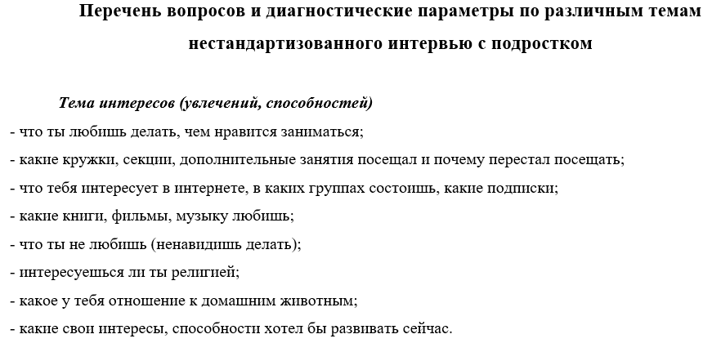
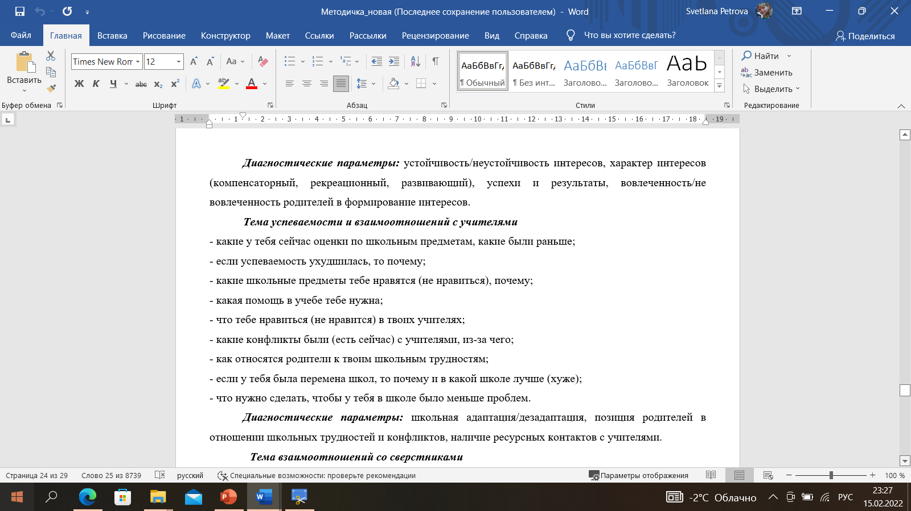

Slide 17
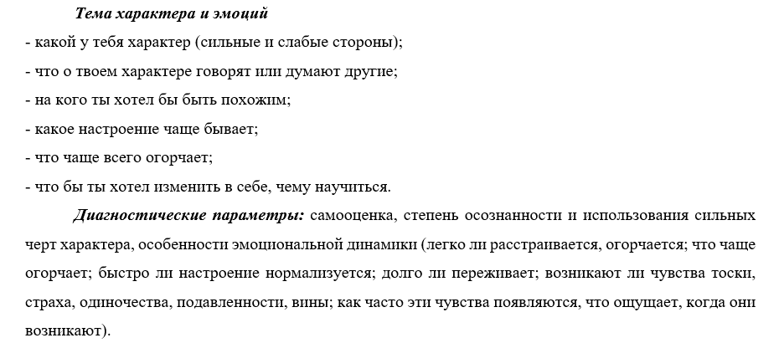

Slide 18
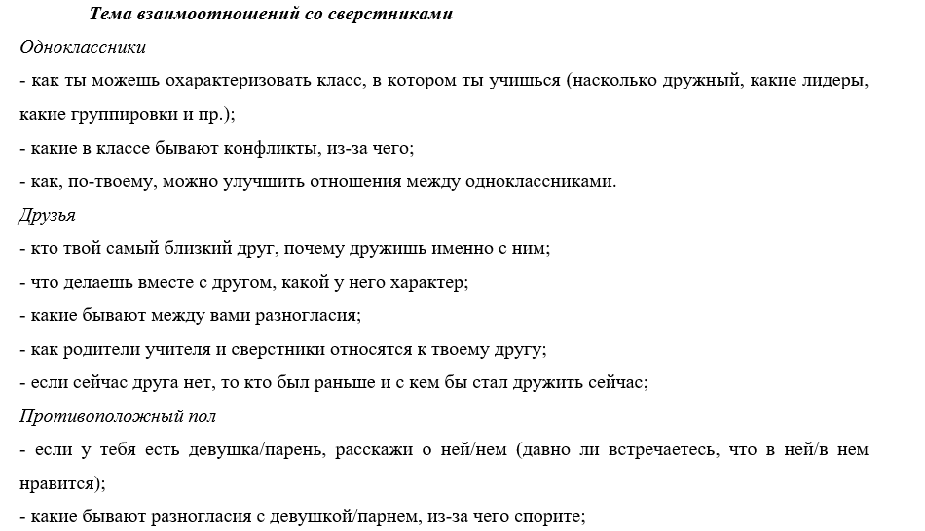

Slide 19
Методика «Карта риска суицида»
Фактор риска | Не выявлен | Слабо выражен | Сильно выражен
I. Биографические данные
1. Ранее имела место попытка суицида | - 0,5 | +2 | +3
2. Суицидальные попытка у родственников | - 0,5 | +1 | +2
3. Развод или смерть одного из родителей | - 0,5 | +1 | +2
4. Недостаток тепла в семье | - 0,5 | +1 | +2
5. Полная или частичная безнадзорность | - 0,5 | + 0,5 | +1

Slide 20
II. Актуальная конфликтная ситуация
А – вид конфликта:
1. Конфликт с взрослым человеком (педагогом, родителем) | -0,5 | + 0,5 | +1
2. Конфликт со сверстниками, отвержение группой | - 0,5 | + 0,5 | +1
3. Продолжительный конфликт с близкими людьми, друзьями | - 0,5 | + 0,5 | +1
4. Внутриличностный конфликт, высокая внутренняя напряженность | - 0,5 | + 0,5 | +1
Б – поведение в конфликтной ситуации:
5. Высказывание с угрозой суицида | - 0,5 | +2 | +3
В – характер конфликтной ситуации:
6. Подобные конфликты имели место ранее | - 0,5 | + 0,5 | +1
7. Конфликт отягощен неприятностями в других сферах жизни (учеба, здоровье, отвергнутая любовь) | - 0,5 | + 0,5 | +1
8. Непредсказуемый исход конфликтной ситуации, ожидание его последствий | - 0,5 | + 0,5 | +1
Г – эмоциональная окраска конфликтной ситуации:
9. Чувство обиды, жалости к себе | - 0,5 | +1 | +2
10. Чувство усталости, бессилия, апатия | - 0,5 | +1 | +2
11. Чувство непреодолимости конфликтной ситуации, безысходности | - 0,5 | + 0,5 | +2

Slide 21
III. Характеристика личности
А – волевая сфера личности:
1. Самостоятельность, отсутствие зависимости в принятии решения | - 1 | + 0,5 | +1
2. Решительность | - 0,5 | + 0,5 | +1
3. Настойчивость | - 0,5 | + 0,5 | +1
4. Сильно выраженное желание достичь своей цели | - 1 | + 0,5 | +1
Б – эмоциональная сфера личности:
5. Болезненное самолюбие, ранимость | - 0,5 | + 0,5 | +2
6. Доверчивость | - 0,5 | + 0,5 | +1
7. Эмоциональная вязкость («застревание» на своих переживаниях, неумение отвлечься) | - 0,5 | + 1 | +2
8. Эмоциональная неустойчивость | - 0,5 | + 2 | +3
9. Импульсивность | - 0,5 | + 0,5 | +2
10. Эмоциональная зависимость, потребность в близких эмоциональных контактах | - 0,5 | + 0,5 | +2
11. Низкая способность к созданию защитных механизмов | - 0,5 | + 0,5 | +1,5
12. Бескомпромиссность | - 0,5 | + 0,5 | +1,5

Slide 22
интерпретация
Для определения степени выраженности факторов риска у подростков высчитывается алгебраическая сумма и полученный результат соотносится с приве­денной ниже шкалой:
менее 9 баллов — риск суицида незначителен;
9-15,5 баллов — риск суицида присутствует;
более 15,5 балла — риск суицида значителен.

Slide 23
Информирование родителей о признаках психологического кризиса и суицидальных знаках
важная информация о суициде
признаки, свидетельствующие о суицидальной угрозе
как разговаривать с подростком в случае обнаружения опасности и что делать
информация о помогающих службах и специалистах

Slide 24
Признаки, свидетельствующие о суицидальной угрозе
Поведенческие | Словесные | Эмоциональные
Любые внезапные изменения в поведении и настроении, особенно, отдаляющие от близких людей | Уверения в беспомощности и зависимости от других | Амбивалентность (двойственность) переживаний («люблю-ненавижу»)
Склонность к опрометчивым и безрассудным поступкам | Прощание | Беспомощность, безнадежность
Чрезмерное употребление | Разговоры или шутки о | Переживание горя
алкоголя или таблеток | желании умереть
Посещение врача без очевидной | Сообщение о конкретном | Признаки депрессии
необходимости | плане суицида
Расставание с дорогами вещами | Двойственная оценка | Вина или ощущение неудачи,
или деньгами | значимых событий | поражения
Приобретение средств совершения суицида | Медленная, маловыразительная речь | Чрезмерные опасения или страхи
Подведение итогов, приведение дел в порядок, приготовления к уходу | Высказывания самообвинения | Чувство собственной малозначимости
Пренебрежение внешним видом |  | Рассеянность или растерянность

Slide 25
Рекомендации для родителей подростков суицидального риска
Если Вы слышите | Обязательно скажите | Запрещено говорить
«Ненавижу всех…» | «Чувствую, что что-то происходит. Давай поговорим об этом» | «Когда я был в твоем возрасте…да ты просто несешь чушь!»
«Все безнадежно и бессмысленно» | «Чувствую, что ты подавлен. Иногда мы все так чувствуем себя. Давай обсудим, какие у нас проблемы, как их можно разрешить» | «Подумай о тех, кому хуже, чем тебе»
«Всем было бы лучше без меня!» | «Ты много значишь для меня, для нас. Меня беспокоит твое настроение. Поговорим об этом» | «Не говори глупостей. Поговорим о другом.»
«Вы не понимаете меня!» | «Расскажи мне, что ты чувствуешь. Я действительно хочу тебя понять» | «Где уж мне тебя понять!»
«Я совершил ужасный поступок» | «Я чувствую, что ты ощущаешь вину. Давай поговорим об этом» | «И что ты теперь хочешь? Выкладывай немедленно!»
«У меня никогда ничего не получается» | «Ты сейчас ощущаешь недостаток сил. Давай обсудим, как это изменить» | «Не получается – значит, не старался!»

Slide 26
Профилактическое направление
Программы
Тренинговые занятия
Классные часы
Фестиваль

Slide 27
№ | Полное название мероприятия и/или реализуемой программы | Цель | Целевая аудитория | Результат
1 | Классный час «Как прекрасен этот мир» | Формирование жизнеустойчивых позиций через выработку установки на возможность решения любых проблемных ситуаций | Обучающиеся 5-7 классов | В ходе классного часа обучающиеся познакомились с историями людей, которые справились с трудными обстоятельствами. Сформировали представление о значимости умения позитивно мыслить, умения находить выходы из сложных жизненных ситуаций. Осознали необходимость взаимоподдержки, положительного отношения к каждому. Выработали способы «поднятия» настроения.

Slide 28
 | Тренинговое занятие «Смысл жизни и её ценности» | Формирование представлений о нравственных ценностях; умения различать истинные и мнимые ценности; побуждение к самосовершенствованию, саморазвитию; способствовать воспитанию ответственного отношения к своей жизни | Обучающиеся 7-9 классов | В ходе занятия обучающиеся выработали собственную иерархию ценностей. Научились различать истинные и мнимые ценности. У обучающихся повысился уровень умения находить конструктивное решение проблем, повысился уровень стрессоустойчивости, уровень знаний о способах адекватного поведения, владения своими эмоциями, снизился уровень тревожности, повысился уровень ответственности за собственную жизнь.

Slide 29
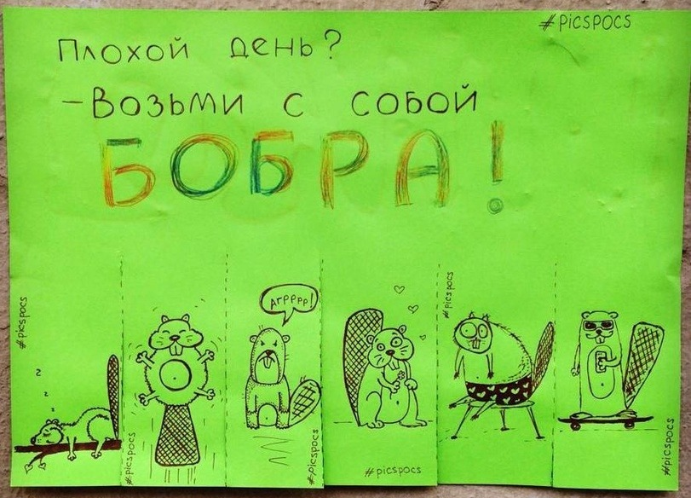
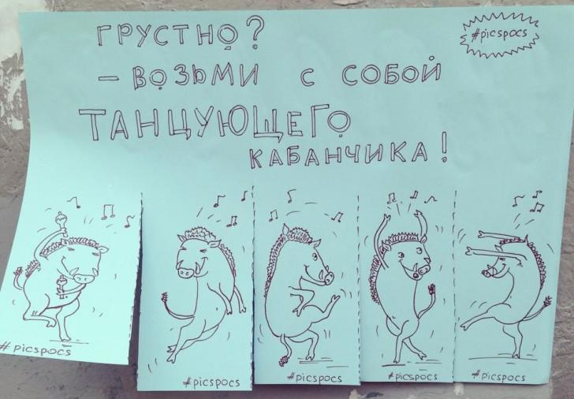
«Подари улыбку миру»

Slide 30


